Slide 1
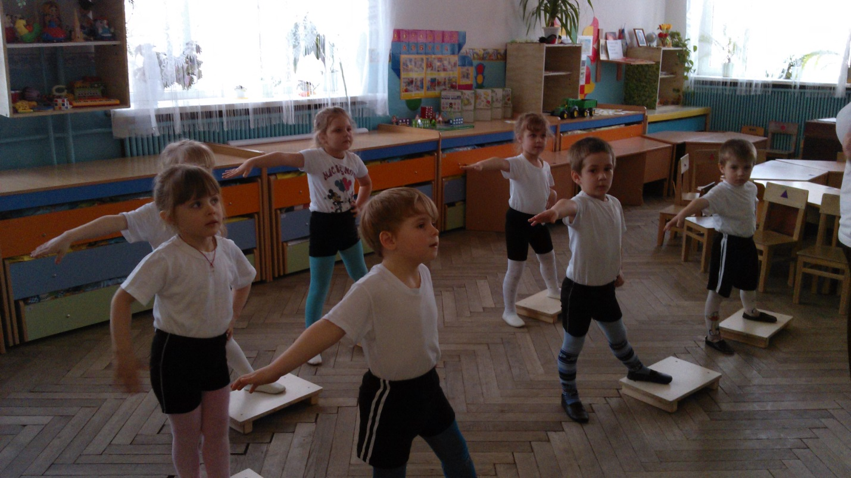
Степ — аэробика
в детском саду
Степ-аэробика – это ритмичные движения вверх и вниз по специальной степ-платформе, высота которой меняется в зависимости от уровня сложности упражнений.

Slide 2
История возникновения
степ-аэробики
Изобрела ее около 10 лет назад американка Джин Миллер, известный инструктор по аэробике. После травмы колена она для укрепления мышц и ускорения выздоровления приспособила для тренировок... ступеньки крыльца своего дома.
Ритмичные подъемы и спуски по ступенькам дали такой замечательный результат, что Джин, выздоровев, немедленно приступила к созданию нового вида аэробики, который получил название «Степ-аэробика».

Slide 3
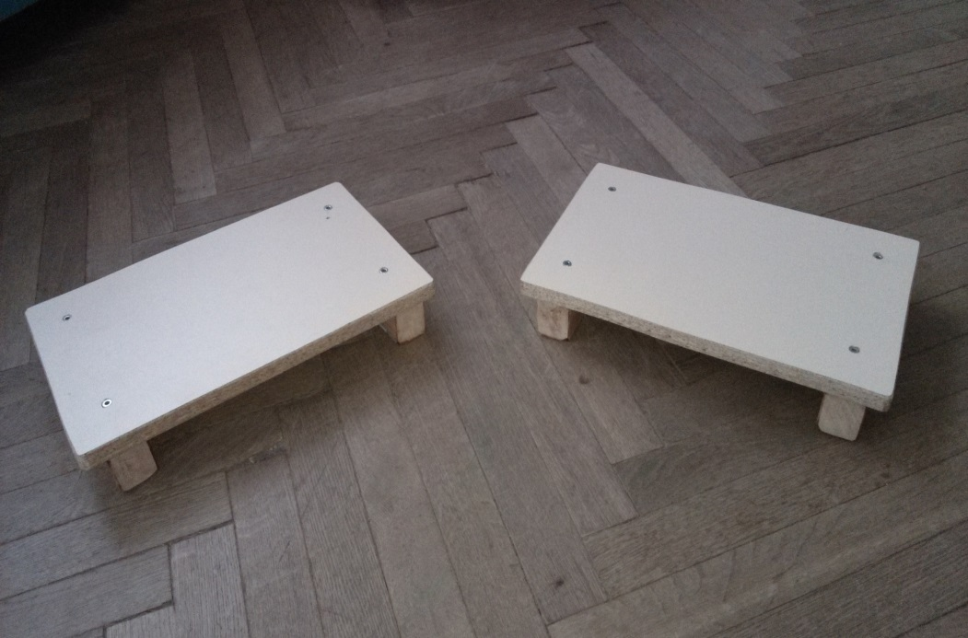
Нестандартное оборудование
Для работы по данной технологии не требуется приобретения дорогостоящего оборудования. Достаточно шаговой скамейки, высотой не более 8 см, шириной — 25 см, длиной — 40 см, которую можно изготовить своими руками.

Slide 4
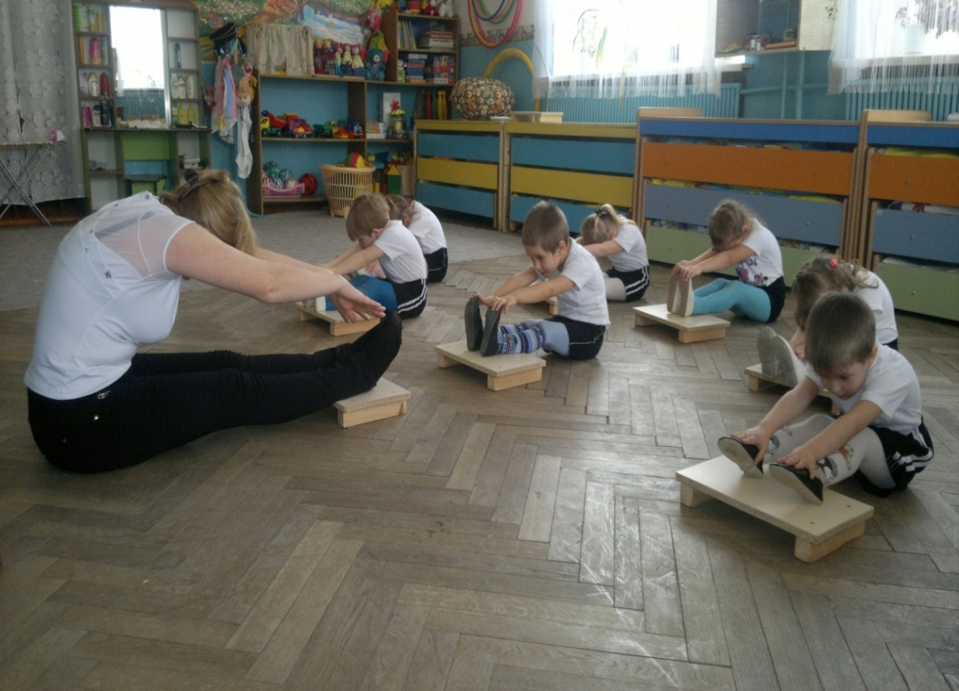
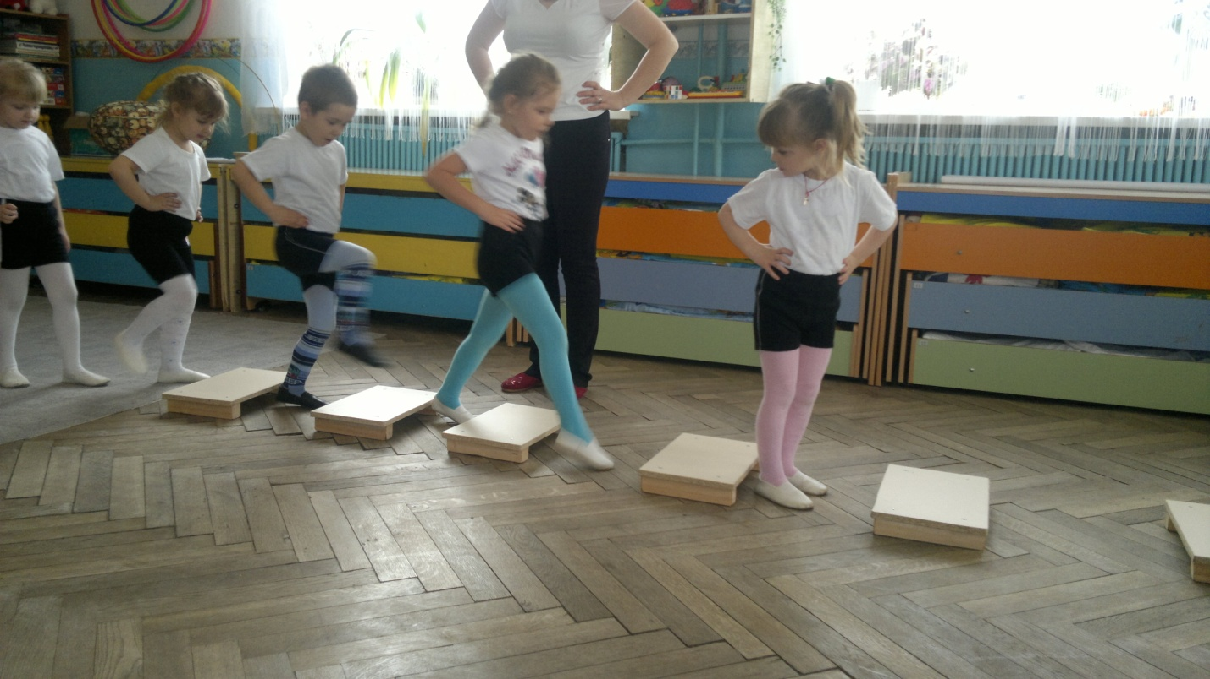
Здоровье детей - богатство нации, этот тезис не утратит актуальности во все времена. Возможности человеческого организма огромны, а реализовать их, эффективно использовать не всегда удается. Кроме того роль движений чрезвычайно велика для развития психики и интеллекта. Наиболее доступным средством увеличения потенциала здоровья является физическая культура и двигательная активность.
Степ-аэробика развивает подвижность в суставах, формирует свод стопы, тренирует равновесие, укрепляет мышечную систему, улучшает гибкость, пластику, восстанавливает тонус тела, нормализует деятельность сердечно-сосудистой системы,. В результате систематических занятий дети получают гармонично развитое тело, прекрасную осанку и вырабатывают красивые точные движения.

Slide 5
Работу со степами начинаем с несколько простых, но важных правил:
1. Выполнять шаги в центр степ - платформы;
2. Ставить на степ-платформу всю подошву ступни при подъёме, а, спускаясь, ставить ногу с носка на пятку, прежде чем сделать следующий шаг;
3. Опускаясь со степ - платформы, оставаться стоять достаточно близко к ней. Не отступать от степ - платформы больше, чем на длину ступни;
4. Не начинать обучение детей работе рук, пока они не овладеют в совершенстве, движениями ног;
5. Не подниматься и не опускаться со степ - платформы, стоя к ней спиной;
6. Делать шаг с лёгкостью, не ударять по степ - платформе ногами.

Slide 6
Затем идет разучивание основных элементов:
1. Базовый шаг
2. Шаг ноги врозь, ноги вместе.
3. Приставной шаг с касанием на платформе или на полу.
4. Шаги с подъёмом на платформу и сгибанием ноги вперёд (различные вари
7. Выпады в сторону и назад
8. Приставные шаги вправо, влево,
9. подскоки
10. Прыжки
11. Верхняя часть мышц спины. Лёжа на животе, на степ-платформе, голени лежат на полу, руки согнуты, предплечья вверх. Отвести руки назад, вернуться в и. п.
12. «Лодочка» на животе
13. Отжимание в упоре лёжа усложняться, если стопы фиксированы на платформе.
14. Упор сзади, используйте край платформы, является хорошим упражнением для трицепса.

Slide 7
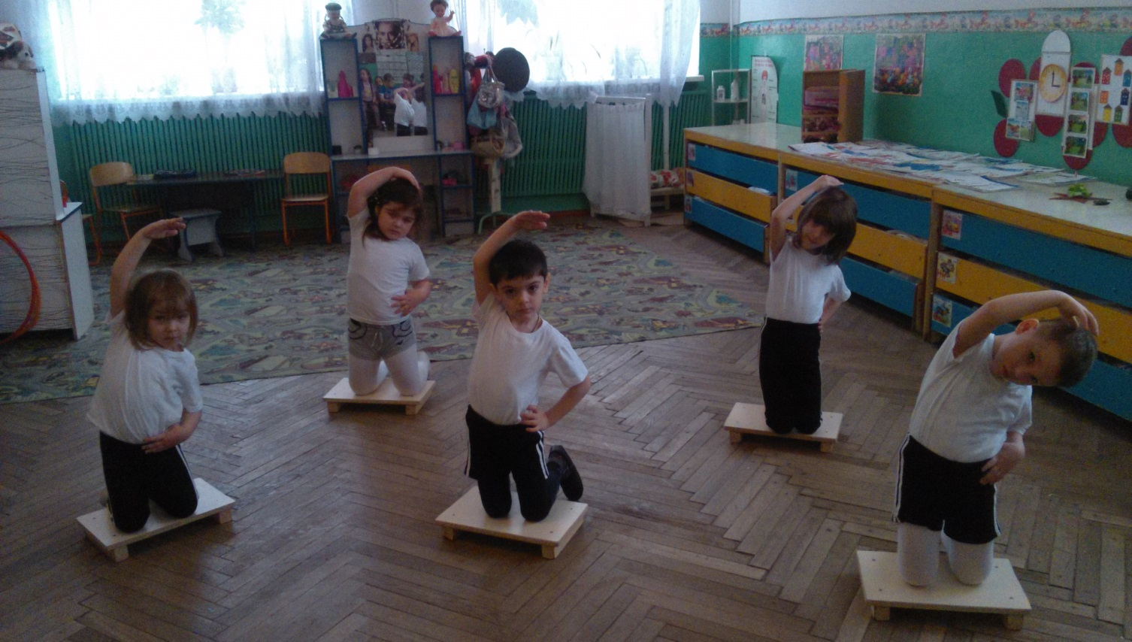
Комплекс упражнений состоит из подготовительной и основной части. Подготовительная часть обеспечивает разогревание организма, подготовку его к главной физической нагрузке. Все упражнения основной части выполняются на степе в легком танцевальном ритме с небольшой амплитудой. Заканчивается комплекс аэробики упражнениями на дыхание и расслабление, выполняемыми в медленном темпе.
Степ-аэробика проводится под веселую музыку, знакомую детям. Можно использовать современную эстрадную музыку. Самое главное, чтобы она была ритмичная, жизнерадостная и эмоциональная.

Slide 8
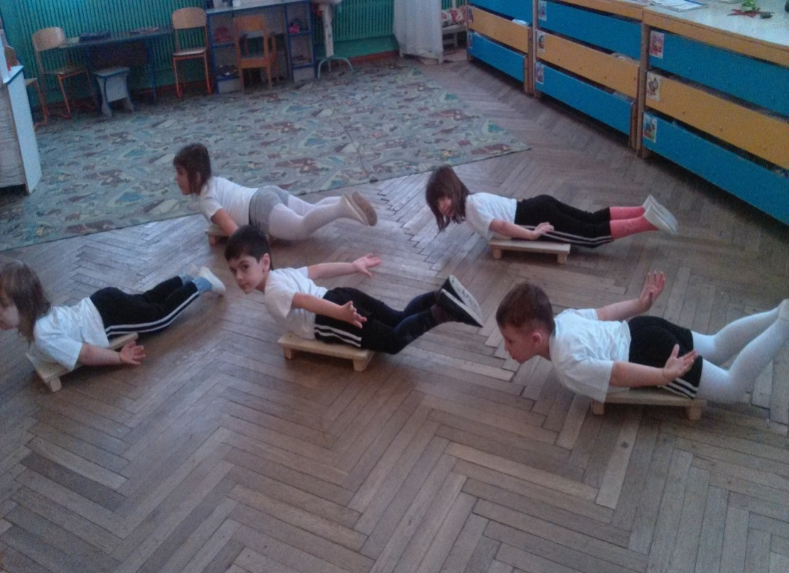
• в форме полных занятий оздоровительно-тренирующего характера с детьми старшего дошкольного возраста, продолжительностью 25—35 мин. ;
• как часть занятия (продолжительность от 10 до 15 мин.) в виде ОРУ с предметами и без;
• в форме утренней гимнастики, что усиливает ее оздоровительный и эмоциональный эффект;
• в показательных выступлениях детей на праздниках;
• как степ-развлечение;
Степ-платформа используется разнообразно:
• в качестве оборудования для формирования основных видов движений: бег, ходьба, прыжки, ползание;
• для подвижных игр
В детском саду можно использовать
следующие варианты
степ-аэробики:

Slide 9
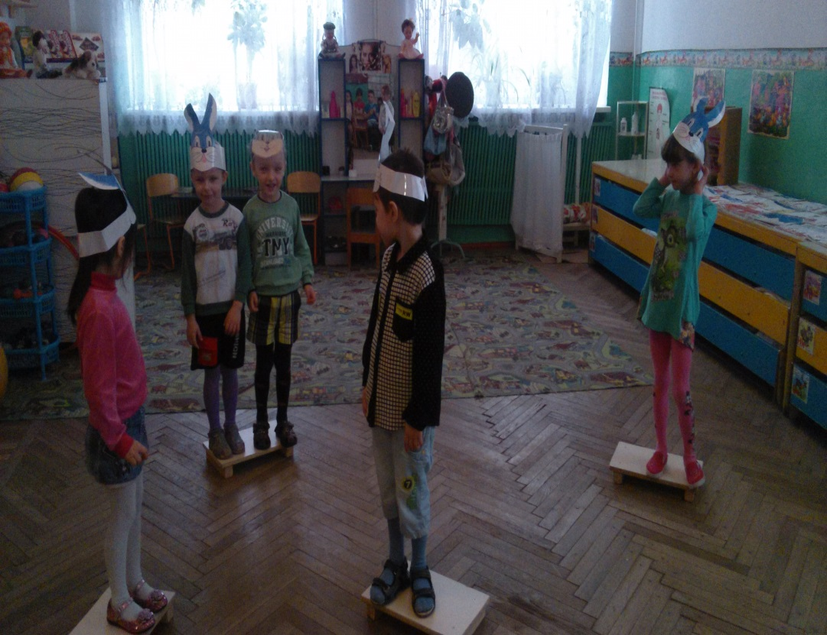
Традиционные и всем знакомые подвижные игры так же можно разнообразить, используя степы.
1. «Бездомный заяц». У каждого «зайца» свой домик (степ, бездомный заяц стоит на полу. Под ритмичную музыку дети спрыгивают со степа и прыжками врассыпную передвигаются по залу. По окончании музыки «зайцы» стараются занять себе дом (степ). Оставшийся без домика (степа) ребенок, становится водящим.

Slide 10
Литература:
Кузина И. Степ-аэробика для дошкольников// Дошкольное образование, 2008 №5
Кузина И. Степ-аэробика не просто мода// Обруч 2005 №1.
Долгорукова О. Фитнес-аэробика// Обруч 2005 №6
Белова Т. А. Использование степ-платформы в оздоровительной работе с детьми// Справочник старшего воспитателя дошкольного учреждения 2009 №7
Барабаш Т. Л. Речедвигательная гимнастика «Шаг к слову» с использованием степов// Справочник старшего воспитателя дошкольного учреждения 2011 №12
Л. Д. Глазырина «Физическая культура – дошкольникам»
Танцевально-игровая гимнастика Ж. Е. Фирилевой, Е. Г. Сайкиной «Са-фи-дансе»;
Методика дыхательной гимнастики А. Н. Стрельниковой.

Slide 11
Спасибо за внимание

